Slide 1
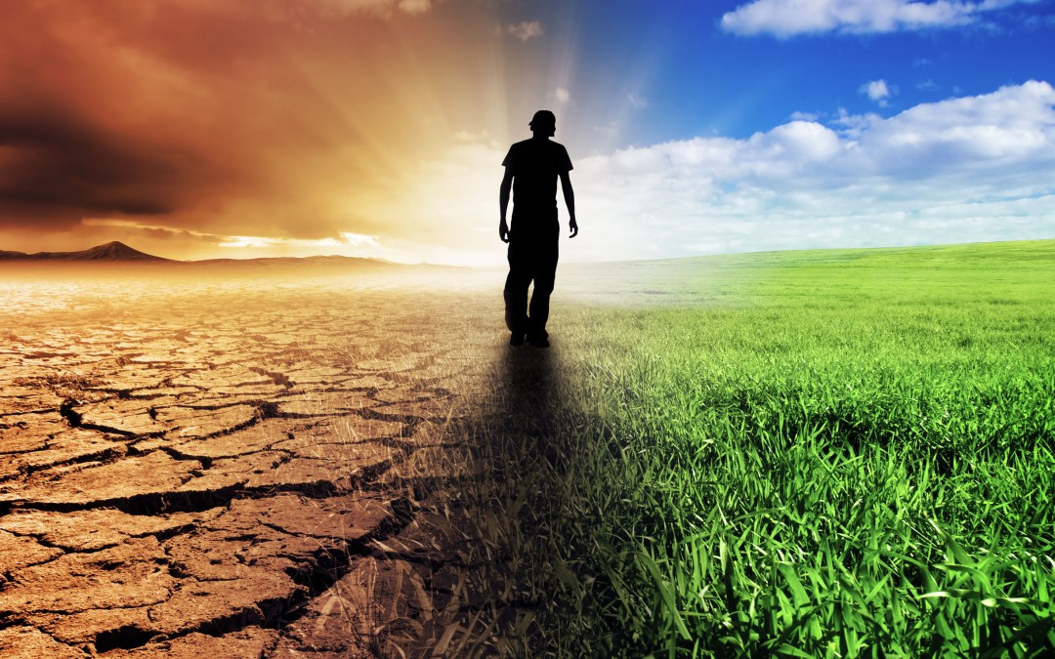
Vyznanie viery v Pána Boha
Dogmatika

Slide 2
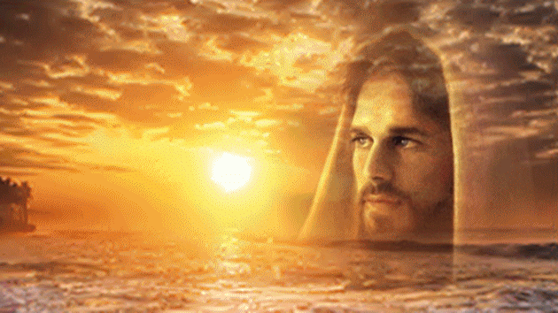
Najstaršie vyznanie kresťanskej viery
Ježiš je Pán

Slide 3
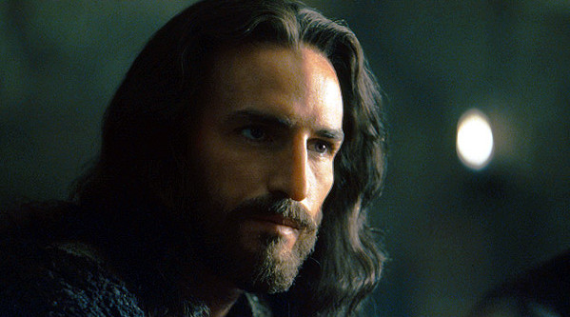
Jednoduché vyznanie viery v Ježiša Krista ako Božieho Syna a Mesiáša máme aj v NZ
My sme uverili a poznali, že Ty si (Kristus), ten Svätý Boží.
  J 6,69
Potom sa ich opýtal: A vy za koho ma pokladáte? Odpovedal Mu Peter: Ty si Kristus!
  Mk 8,29

Slide 4
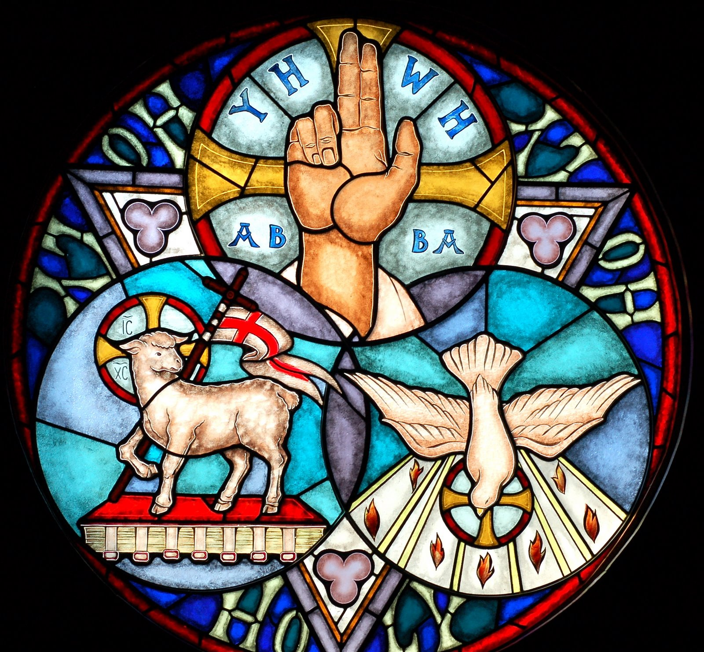
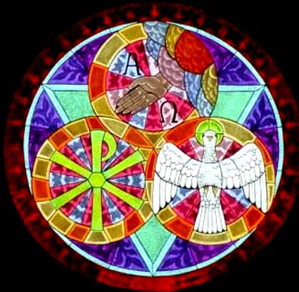
Postupne sa v cirkvi sformulovalo jednotné vierovyznanie

Slide 5
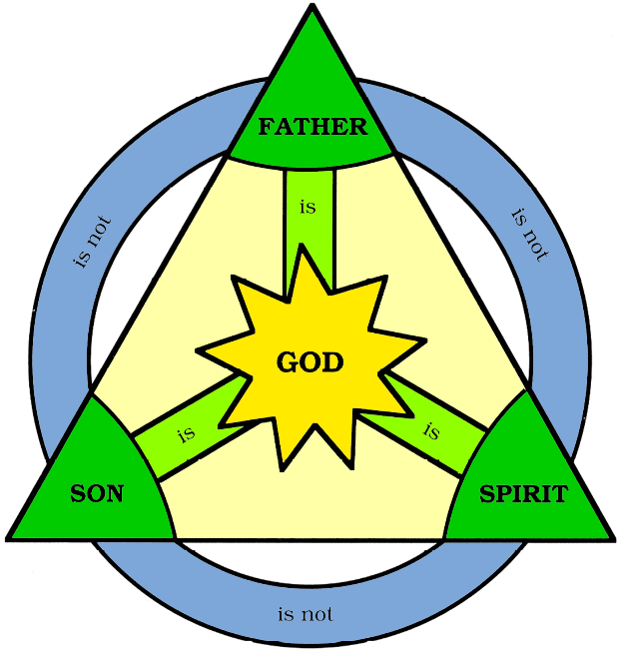
Boh sa nám dal spoznať ako
Otec
  Stvoriteľ
Syn
  Vykupiteľ
Duch Svätý
  Posvätiteľ

Slide 6
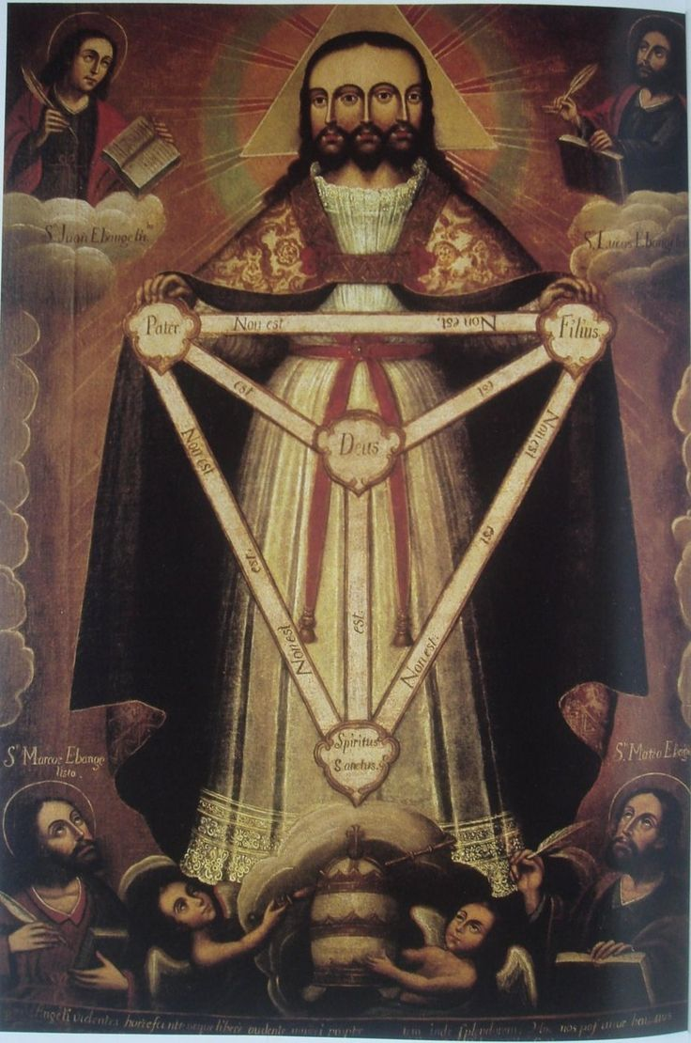
Krédo
Slovo krédo (credo) pochádza z latinčiny a znamená verím. Používa sa na verejné vyznanie toho, čo považujeme za pravdu.

Slide 7
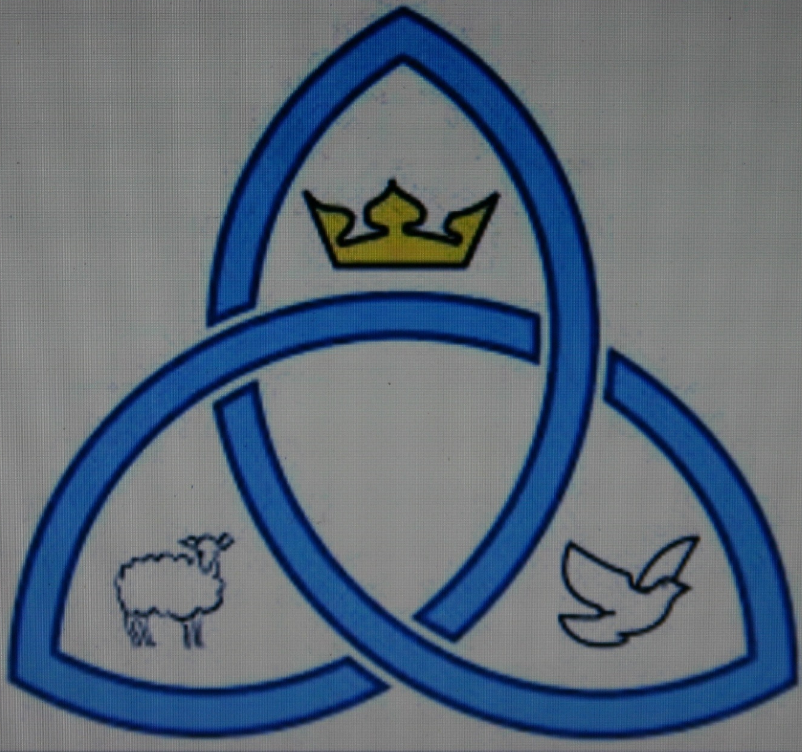
Najznámejšie vierovyznania sú:
Všeobecná viera kresťanská
Nicejské vierovyznanie – Nicaenum
Atanáziovo vierovyznanie

Slide 8
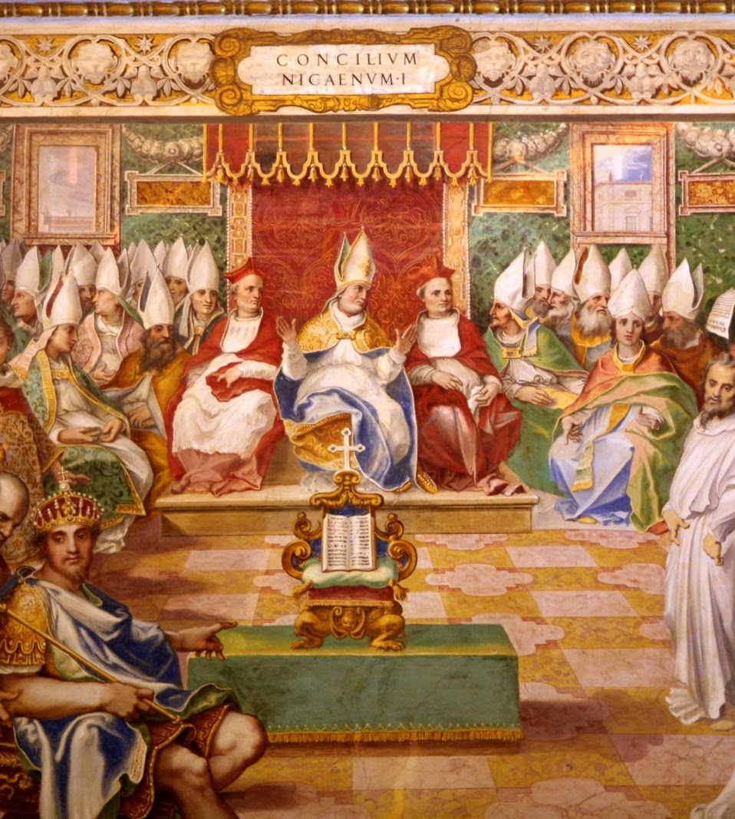
Nicejský koncil
Bol prvý ekumenický koncil kresťanov.
Bol zvolaný v roku 325 do Nicey v Malej Ázii.
Predsedal mu cisár Konštantín Veľký I. v dobe, keď ešte nebol kresťanom.
Hlavnou témou bola otázka prirodzenosti Ježiša Krista a jeho vzťahu k Otcovi.

Slide 9
Všeobecná viera kresťanská
1. Verím v Boha Otca všemohúceho, Stvoriteľa neba i zeme.
2. Verím v Ježiša Krista, Syna Jeho jediného, Pána nášho, ktorý sa počal z Ducha Svätého, narodil sa z Márie panny, trpel pod Pontským Pilátom, ukrižovaný umrel a pochovaný bol; zostúpil do pekiel, v tretí deň vstal z mŕtvych, vstúpil na nebesá, sedí na pravici Boha Otca všemohúceho; odtiaľ príde súdiť živých i mŕtvych.
3. Verím v Ducha Svätého, svätú cirkev všeobecnú, spoločenstvo svätých, hriechov odpustenie, tela z mŕtvych vzkriesenie a život večný. Amen.

Slide 10
Nicejské vierovyznanie – Nicaenum
Verím v jedného Boha, Otca všemohúceho, Stvoriteľa neba i zeme, všetkých vecí viditeľných i neviditeľných.
I v jedného Pána Ježiša Krista, jednorodeného Syna Božieho, splodeného z Otca pred všetkými vekmi; Boha z Boha a Svetlo zo Svetla, pravého Boha z Boha pravého; splodeného, nie stvoreného, jednej podstaty s Otcom, skrze ktorého bolo všetko stvorené; ktorý pre nás ľudí a pre naše spasenie zostúpil z nebies a vtelil sa skrze Ducha Svätého z Márie panny a človekom sa stal; ukrižovaný bol tiež za nás, pod Pontským Pilátom trpel a bol pochovaný; a na tretí deň vstal z mŕtvych podľa Písem; vstúpil na nebesá, sedí na pravici Otcovej a zas príde v sláve súdiť živých i mŕtvych; a Jeho kráľovstvu nebude konca.
Verím i v Ducha Svätého, Pána a Darcu života, ktorý pochádza od Otca i Syna, ktorý spolu s Otcom a Synom ctený a slávený býva, ktorý hovoril skrze prorokov. I v jednu svätú všeobecnú a apoštolskú cirkev. Vyznávam jeden krst na odpustenie hriechov a očakávam vzkriesenie mŕtvych a život v budúcom veku. Amen.

Slide 11
Atanáziovo vierovyznanie
Každý, kto chce byť spasený, predovšetkým musí zachovávať všeobecnú vieru; kto by ju však nezachoval celú a neporušenú, nepochybne zahynie naveky. A toto je všeobecná viera, aby sme vyznávali jedného Boha v Trojici a Trojicu v jednote; ani osoby nezmiešajúc, ani bytosti nedeliac. Lebo iná je osoba Otca, iná Syna, iná Ducha Svätého. Ale Otec i Syn i Duch Svätý majú jedno Božstvo, rovnakú slávu a rovnakú večnú velebu. Aký je Otec, taký je Syn aj Duch Svätý. Nestvorený Otec, nestvorený Syn, nestvorený Duch Svätý. Nekonečný Otec, nekonečný Syn, nekonečný Duch Svätý. Večný Otec, večný Syn, večný Duch Svätý. A predsa nie traja veční, ale jeden večný. Ako ani nie traja nestvorení, ani nie traja nekoneční, ale jeden nestvorený a jeden nekonečný. Podobne všemohúci Otec, všemohúci Syn, všemohúci Duch Svätý. A predsa nie traja všemohúci, ale jeden všemohúci. Tak je Otec - Boh, Syn - Boh, Duch Svätý - Boh. A predsa nie sú traja Bohovia, ale len jeden Boh. Podobne Otec - Pán, Syn - Pán, Duch Svätý - Pán. A predsa nie sú traja Pánovia, ale je jeden Pán. Pretože podľa kresťanskej pravdy musíme každú osobu osobitne vyznávať ako Boha i Pána. Preto podľa Všeobecnej kresťanskej viery zabraňuje sa nám hovoriť, že sú traja Bohovia alebo traja Pánovia. Otec nie je nikým učinený, ani stvorený, ani splodený. Syn je jedine od Otca nie učinený, ani stvorený, ale splodený. Duch Svätý je od Otca i od Syna nie učinený, ani stvorený, ani splodený, ale pochádzajúci. Teda jeden Otec a nie traja Otcovia, jeden Syn a nie traja Synovia, jeden Duch Svätý a nie traja Duchovia Svätí. A v tejto Trojici nič nie je prvšie ani pozdejšie; nič väčšie ani menšie, ale všetky tri osoby sú rovnako večné a rovnako veľké. Teda aby všetci, ako sme už povedali, vzývali i Trojicu v jednote i jednotu v Trojici. Kto teda chce byť spasený, takto musí zmýšľať o Trojici. Avšak k večnej spáse treba úprimne veriť i vo vtelenie nášho Pána Ježiša Krista. Teda to je pravá viera, keď veríme a vyznávame, že Pán náš Ježiš Kristus, Boží Syn, je Boh aj človek zároveň: Boh - z Otcovej podstaty pred vekmi splodený a človek - z podstaty matky v čase narodený. Dokonalý Boh, dokonalý človek, pozostávajúci z rozumnej duše a z ľudského tela. Božskou prirodzenosťou rovný Otcovi, ľudskou prirodzenosťou menší od Otca. A hoci je Boh aj človek, predsa nie sú dvaja Kristovia, ale jeden Kristus. Jeden, niežeby sa Božská prirodzenosť zmenila v telo; ale že ľudská prirodzenosť bola pojatá do Boha. Jeden, ale vôbec nie tak, že sa prirodzenosti zmiešali, ale tak, že je jedna osoba. Lebo ako rozumná duša a telo je jeden človek, tak i Boh a človek je jeden Kristus, ktorý trpel pre naše spasenie, zostúpil do pekla, tretieho dňa vstal z mŕtvych, vstúpil na nebesá, sedí na pravici Boha Otca všemohúceho, odtiaľ príde súdiť živých i mŕtvych. K Jeho príchodu všetci ľudia budú vzkriesení so svojimi telami a vydajú počet zo svojich skutkov: a tí, ktorí dobre konali, pôjdu do večného života; ktorí však zle konali, do večného ohňa. Toto je všeobecná viera. Nemôže byť spasený, kto ju úprimne a bez pochybovania neprijíma.

Slide 12

Heréza
Je označenie pre taký teologický názor,. Ktorý „volí“ alebo si „veberá“ určitý odlišný pohľad, ktorý je nezlučiteľný so všeobecnou vierou danej cirkvi.
Zástanca herézy je heretik, kacír alebo bludár.

Slide 13
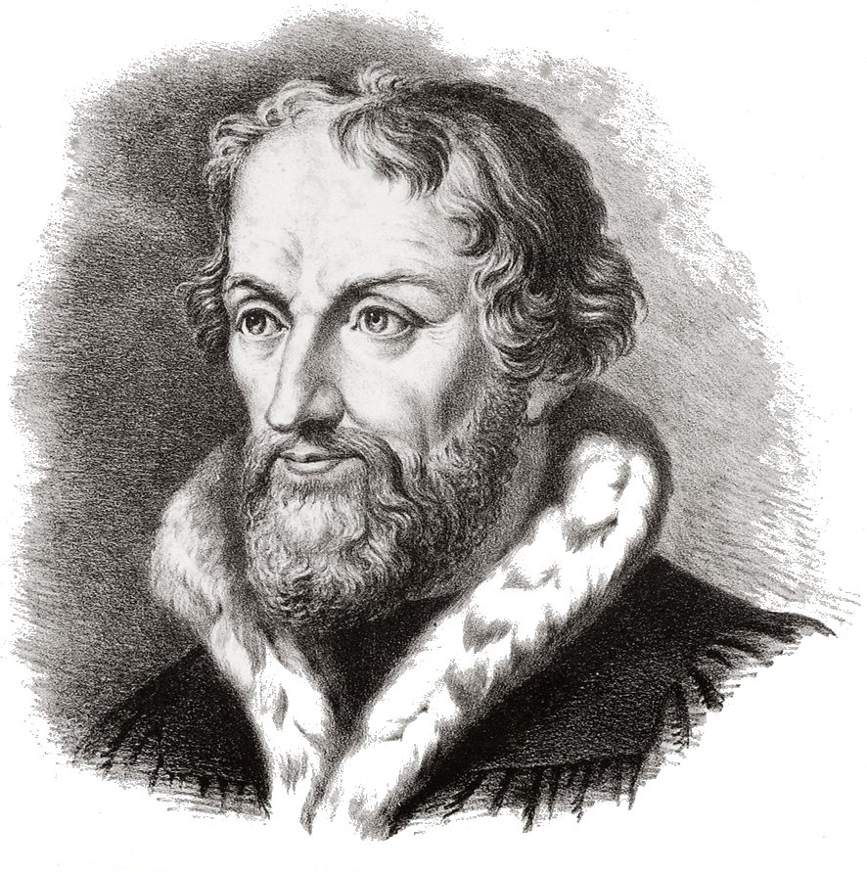
Augsburské vyznanie
Jeho zostavovateľom je Filip Melanchton, spolupracovník Martina Luthera.
V roku 1530 bolo vyznanie prečítane na sneme v Augsburgu pred cisárom Karolom V.

Slide 14
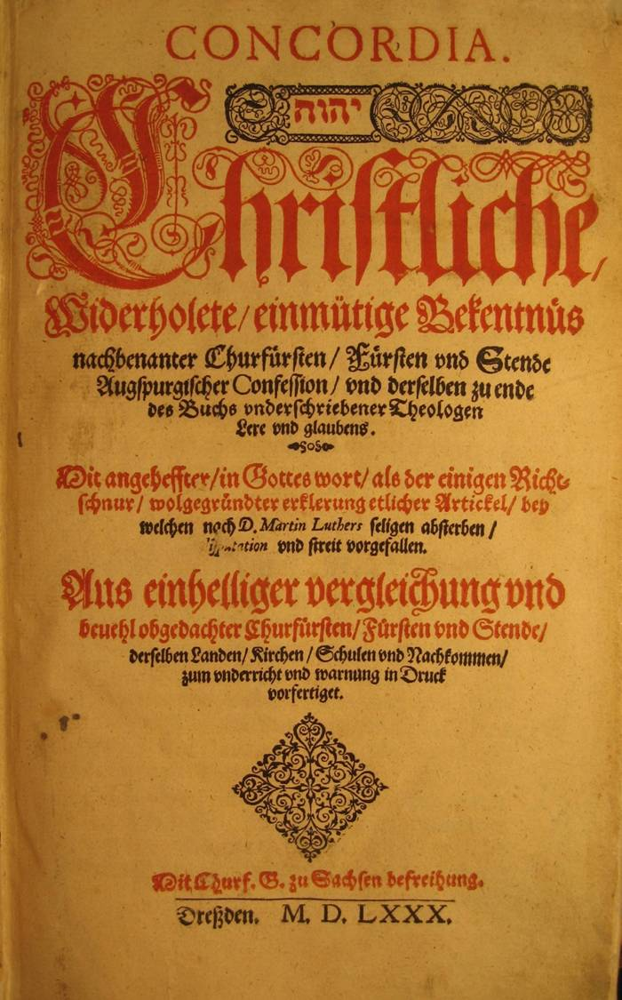
Augsburské vyznanie obsahuje 28 článkov
Články viery a učenia – články zhodné z rímskokatolíckou cirkvou
Sporné články o odstránení neporiadkov
O Bohu
O dedičnom hriechu
O Božm synovi
O ospravedlnení
O kazateľskom úrade
O novej poslušnosti
O cirkvi
Čo je cirkev
O krste
O svätej Večeri
O spovedi
O pokání
O používaní sviatostí
O cirkevnej správe
O cirkevných poriadkoch
O štátnej moci a svetskej správe
O Kristovom príchode k súdu
O slobodnej vôli
O príčine hriechu
O viere a dobrých skutkoch
O uctievaní svätých
Zakončenie prvej častí. Čas»:
O obidvoch podobách sviatosti
O manželstve kňazov
O omši
O spovedi
O rozlišovaní pokrmov
O kláštorných sľuboch
O právomoci biskupov
Záver

Slide 15
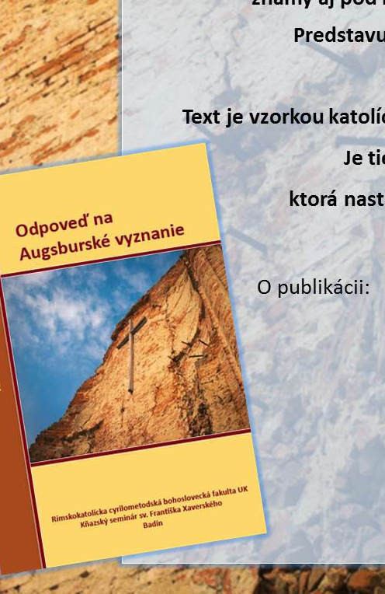
Augsburské vyznanie
Bolo napadnuté zo strany katolíckej cirkvi, ktorá proti jeho zneniu protestovala dielom Konfutácia.

Slide 16
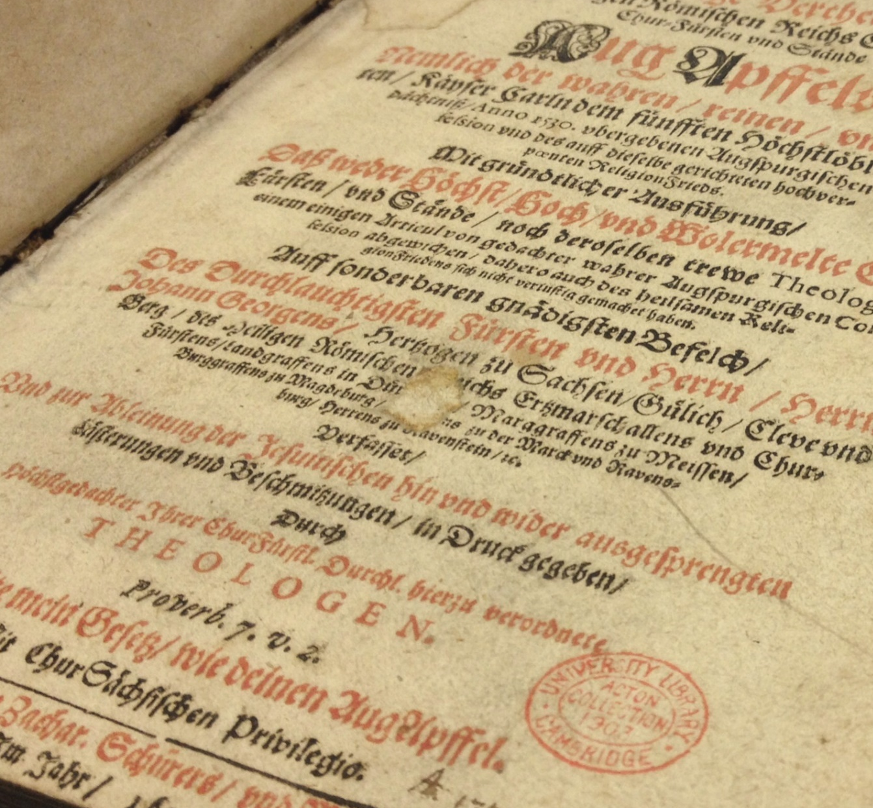
Augsburské vyznanie
Reakciou na Konfutáciu zo strany evanjelikov bolo napísanie Obrany Augsburského vyznania.

Slide 17
Vyznanie viery v Pána Boha
Dogmatika
https://youtu.be/RtDkCQJ5f3c

